Slide 1

Lección de Grado 8 Juegos de Habilidad Mental y Resistencia

Slide 2
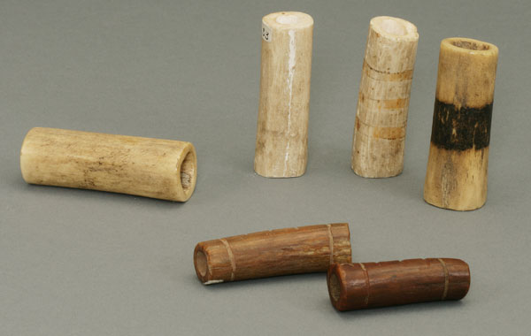
Piezas del juego de palos
Huesos
De: Servicio de Parques Nacionales- Parque Histórico Nacional Nez Perce
https://www.nps.gov/museum/exhibits/nepe/exb/dailylife/GenderRoles/NEPE81_82_83_84_2156A_21568.html

Slide 3
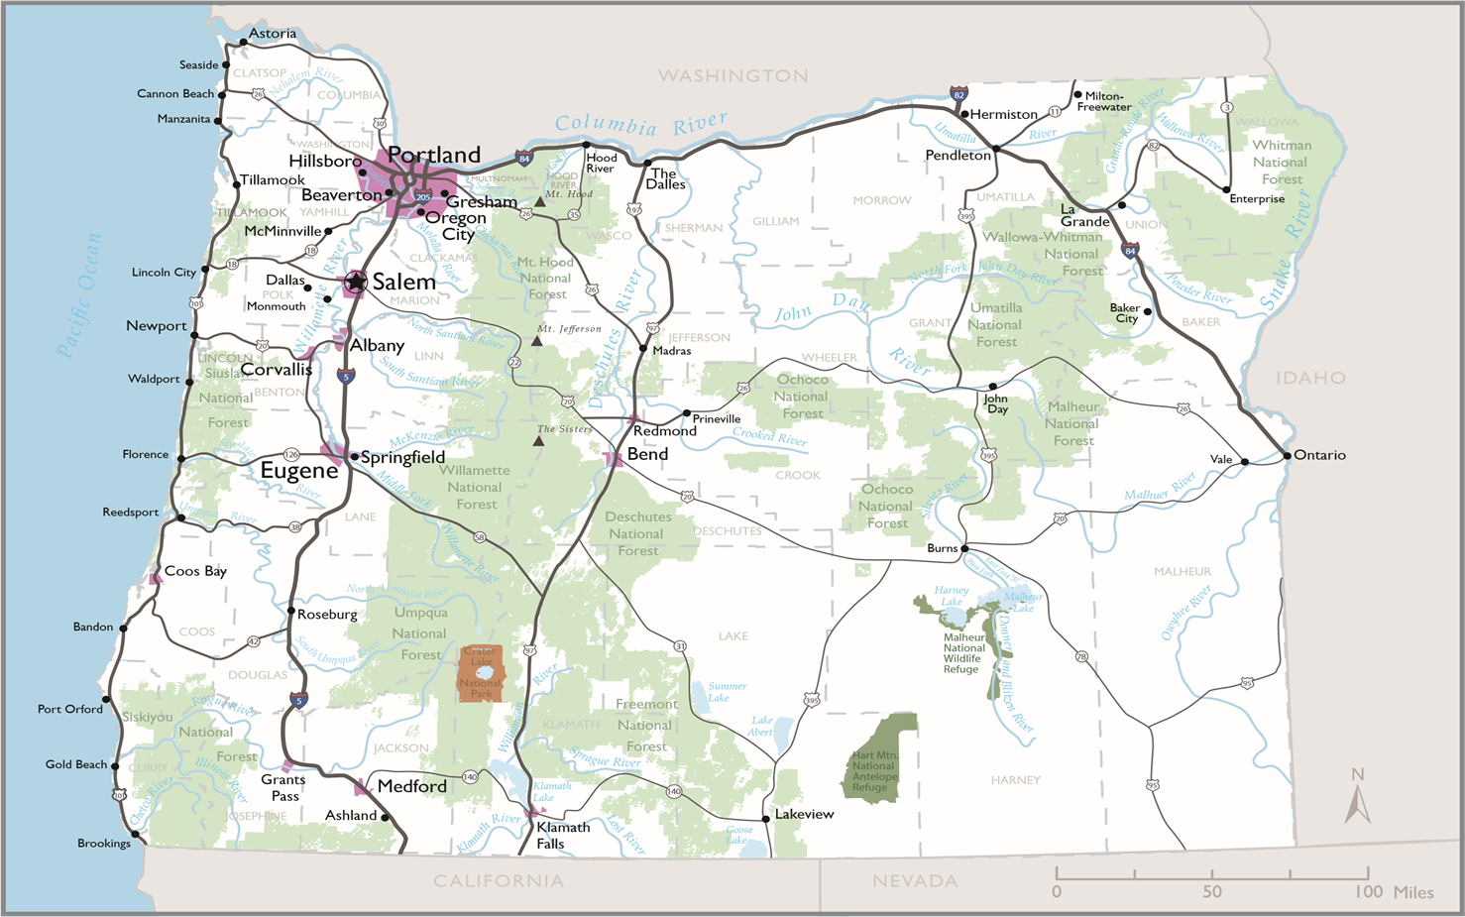
Mapa de Oregon
Fuente: Centro para la Educación de Geografía, Portland State University El Atlas Estudiantil de Oregon. Utilizado con permiso.

Slide 4
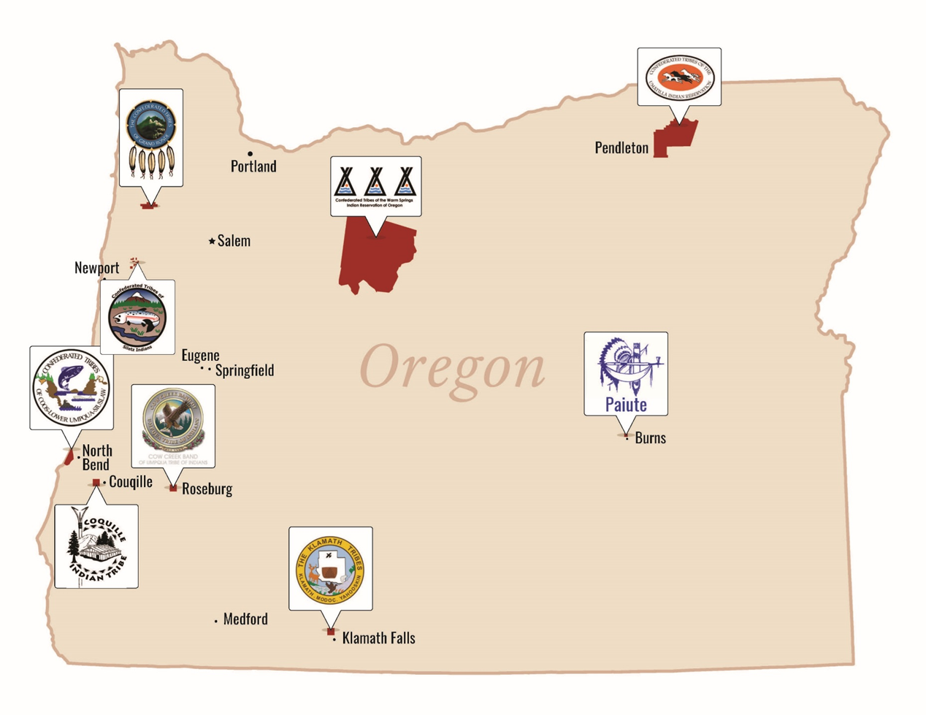
Mapa de referencia de las ubicaciones de las tribus naciones

Slide 5
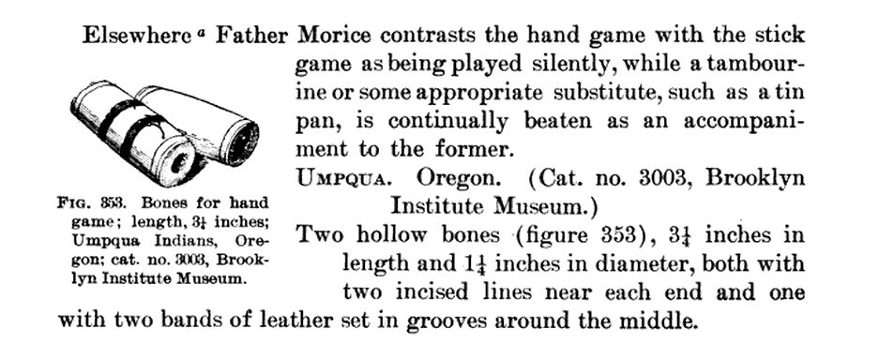
Ejemplos de los indios Umpqua
Imágenes de: Juegos de los Indios Norteamericanos. pág. 260

Slide 6
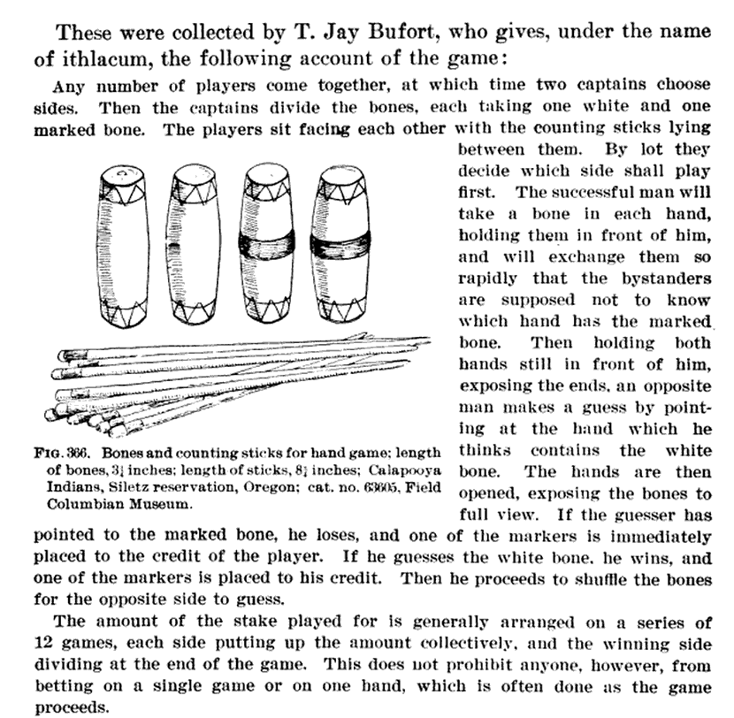
Ejemplos de los indios Umpqua
Imágenes de: Juegos de los Indios Norteamericanos. pág. 270

Slide 7
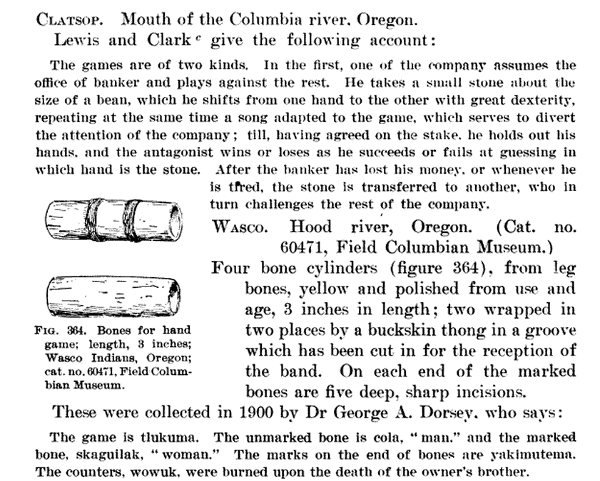
Ejemplos de los indios Umpqua
Imágenes de: Juegos de los Indios Norteamericanos. pág. 268

Slide 8
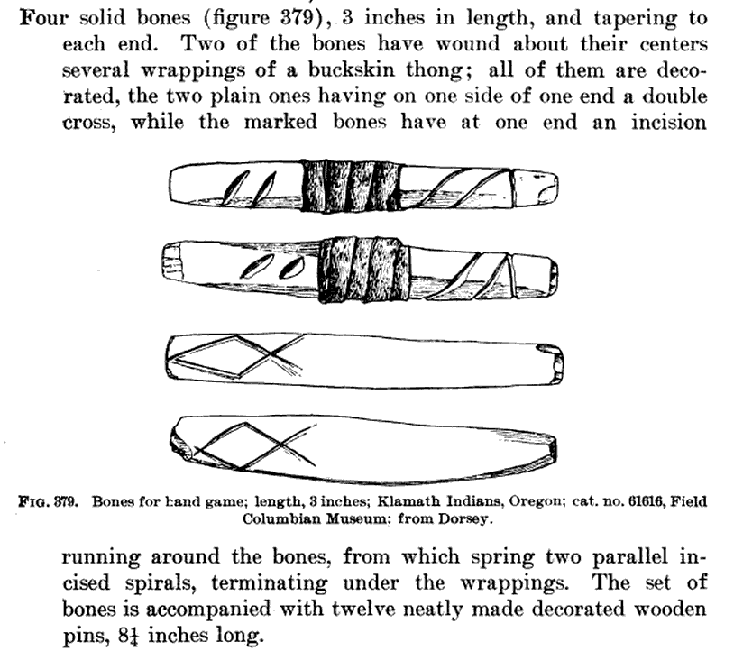
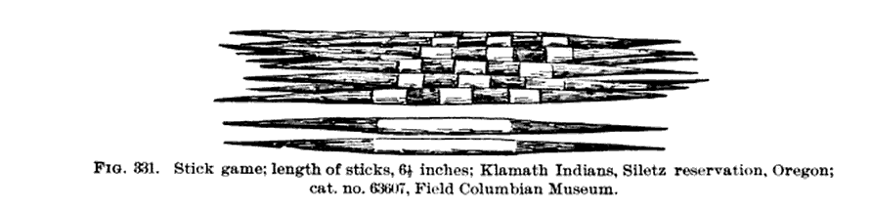
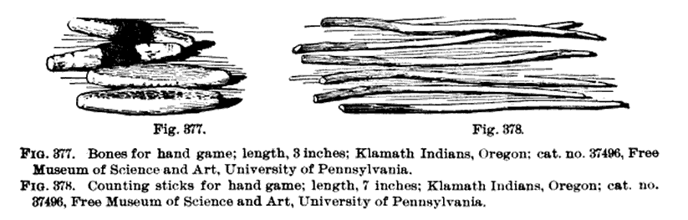
Ejemplos de la tribu Klamath
Imágenes de: Juegos de los Indios Norteamericanos. Arriba a la derecha: p 232, abajo a la derecha e izquierda, p.278

Slide 9
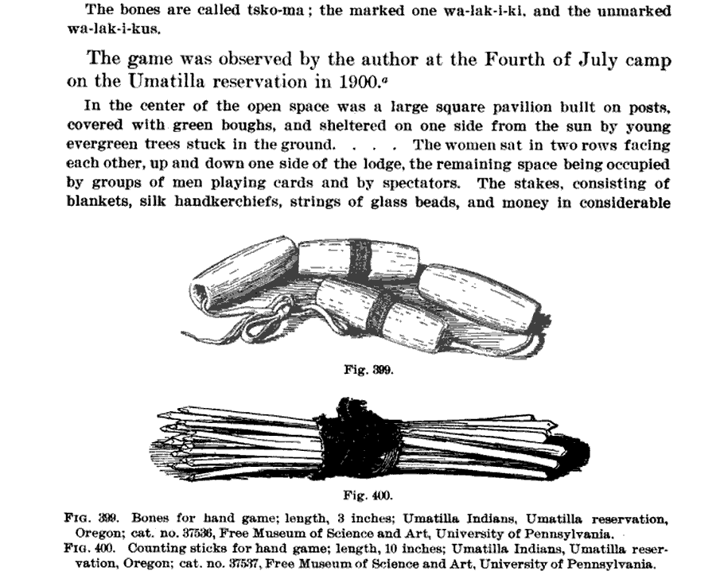
Reserva Umatilla, 1900
Imágenes de: Juegos de los Indios Norteamericanos. pág. 292

